Slide 1
Dotazníky
BSS405
Jakub Drmola, 4.4. 2017

Slide 3
Základní “pravidla”
Dobrý dotazník je obtížné sestavit.
Špatný dotazník je obtížné analyzovat.
Otázky musí něco jednoznačně měřit.
Respondent musí chtít odpovídat.
Uvědomit si, že respondenti lžou.

Slide 4
Cíle sběru dat
validita
aneb otázka opravdu měří to, co nás zajímá
reliabilita
aneb měří to vždy stejně
nezaujatost
otázka nijak systematicky nezkresluje odpovědi
rozlišitelnost
odpovědi se nepřekrývají a pokrývají celé spektrum

Slide 5
Obecné kroky
definování cílů výzkumu, aneb co chceme vůbec zjistit
+ průzkum literatury a dřívějších šetření
definování hlavních konceptů a veličin, které k tomu potřebujeme
návrh dotazníku
test, pilotní studie a kritika dotazníku
sestavení finálního dotazníku
sběr dat
analýza

Slide 6
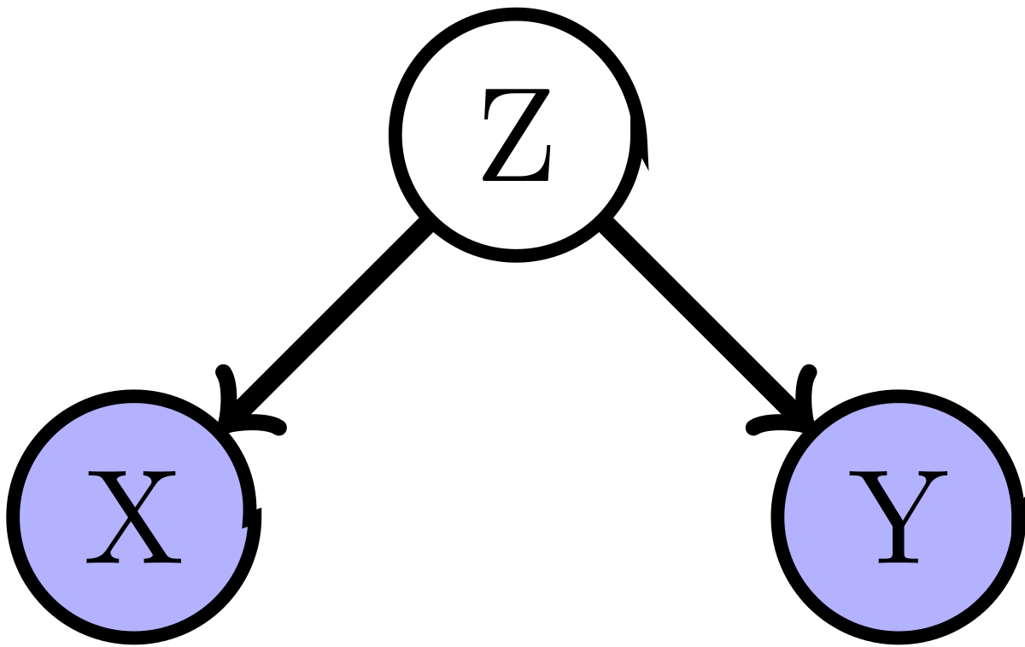
Typy proměnných
Již při tvorbě dotazníku a stanovení měřených hodnot je dobré znát rozdělení proměnných. Aneb co bude:
nezávislá proměnná (predictor) - X
závislá proměnná (outcome) - Y
“zavádějící” proměnná (confounder) - Z

Slide 7
Terén a populace
populace vs. vzorek
zkoumáme populaci, ptáme se vzorku
koho a kde se budeme ptát a proč
a jaký to bude mít vliv na odpovědi?
forma administrace
poštou, osobně, online, telefonicky, …
její finanční a časová náročnost
i forma sběru může vnést zaujatost
kolik odpovědí potřebujeme?
několik desítek pro každou zkoumanou kategorii/koncept
potřeba počítat s očekávanou návratností

Slide 8
Struktura dotazníku
bude se lišit podle terénu, cílové populace i formy administrace
na pořadí záleží, otázky by měly navazovat
nejdůležitější, nejobecnější a nejjednodušší otázky spíše ze začátku
otázka osobních a demografických dat
dlouhý dotazník nám sice hodně zodpoví, ale bude mít malou návratnost
tj. neptat se na zbytečnosti
forma otázek také ovlivní návratnost
např. příliš osobní, nebo obtížně zodpověditelné
i cílová skupina a forma dotazníku ovlivní návratnost
je naprosto nutné předem testovat

Slide 9
Typy otázek
uzavřené jsou téměř vždy lepší
vyšší návratnost
jednodušší interpretace a analýza dat
jednoznačnost odpovědí
jedna/více možností, ano/ne, matice, pořadí, ...
otevřené otázky jsou jednodušší pro tazatele
polarita otázek
„BSS405 je užitečný předmět: nesouhlasím<----->souhlasím“
„BSS405 je zbytečný předmět: nesouhlasím<----->souhlasím“
„BSS405 je předmět: zbytečný<----->užitečný“
podmíněné otázky
aneb pokud někdo odpoví, že má jen základní vzdělání, nemá smysl se ho ptát, jakou studoval vysokou školu

Slide 10
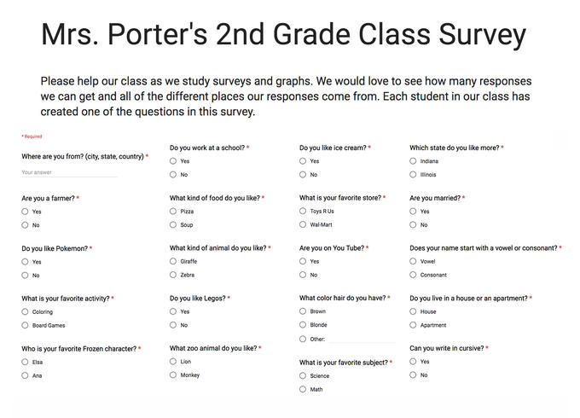

Slide 11
Jak se ptát aneb časté problémy
neptat se na více věcí zároveň
odpovědi se nesmí překrývat
možnosti musí být vyčerpávající
Kolik za týden vypijete piva a slivovice?
a) 1-5; b) 5-10; c) 10-20
Jaký dopravní prostředek používáte?
a) auto; b) kolo; c) MHD
Kolik sníte párků?
a) 1; b) 2; c) 3; d) 4; e) 5
kolik dát respondentovi možností?
liché/sudé, s neutrální odpovědí, „bez názoru“, atp.

Slide 12
Další otázky a problémy
lze závěry generalizovat?
záleží zejména na populaci, formě a vzorku
nasbíráte data a pak teprve přemýšlíte jak je analyzovat a co vám řeknou
nesmyslné intervaly
sugestivní, zabarvené, navádějící, emotivní a vágní otázky:
“Souhlasíte, že je třeba chránit hranice před teroristy?”
“Máte špatné svědomí, když se podílíte na šikaně?”
“Je svoboda důležitější než bezpečnost?”
“Máte strach z XYZ?”
je třeba sběr opakovat?
longitudinální studie nebo komparace různých populací
skryté vlivy a předsudky
např. z nízké návratnosti https://action.trump2016.com/trump-mms-survey/

